Slide 1
中药生理生态学汇报
基于生物信息学的
穿心莲生理生态学研究分析
汇报人：沈天威
日期：2023年12月5日

Slide 2
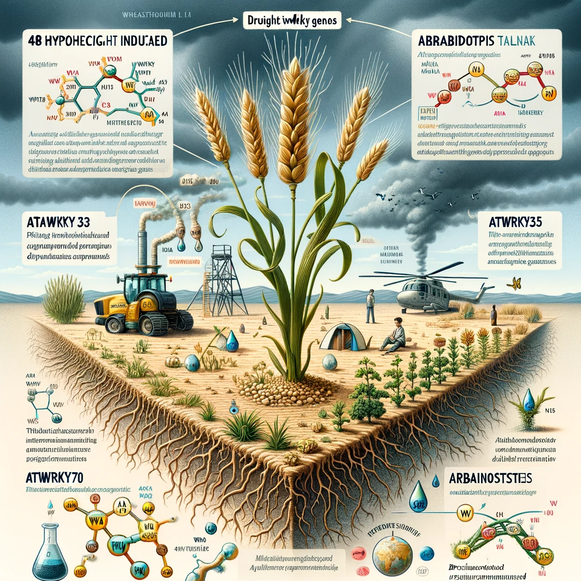
选题背景
基因组学分析在中药资源保护中起着重要作用
小麦抗干旱：TaWRKY33
促进拟南芥
油菜素甾体生成并且抑制干旱：
AtWRKY46
AtWRKY54
AtWRKY70
注：
小麦：Triticum aestivum L.
拟南芥：Arabidopsis thaliana (L.) Heynh.

Slide 3
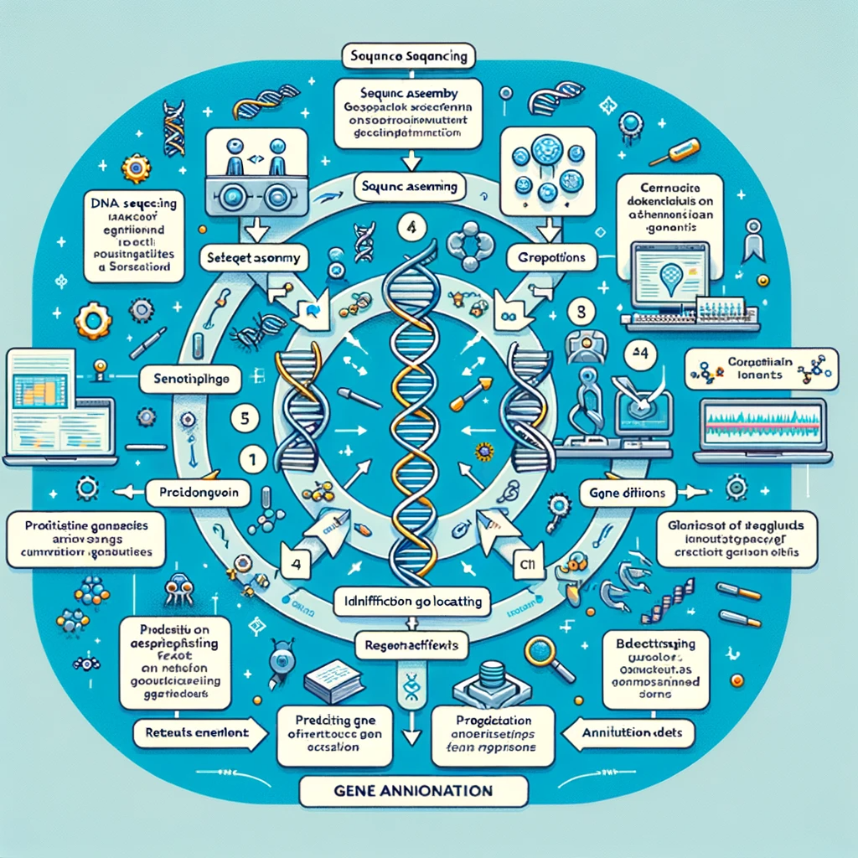
知识储备-基因注释
DNA测序及序列组装
基因位置的鉴定
预测基因功能
调控元件的注释

Slide 4

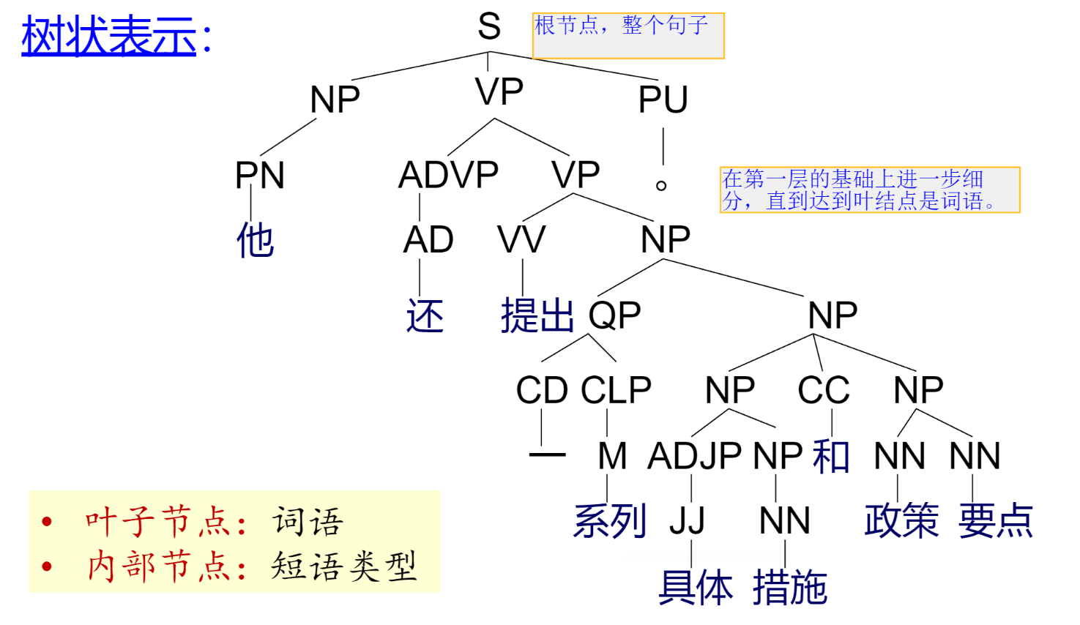
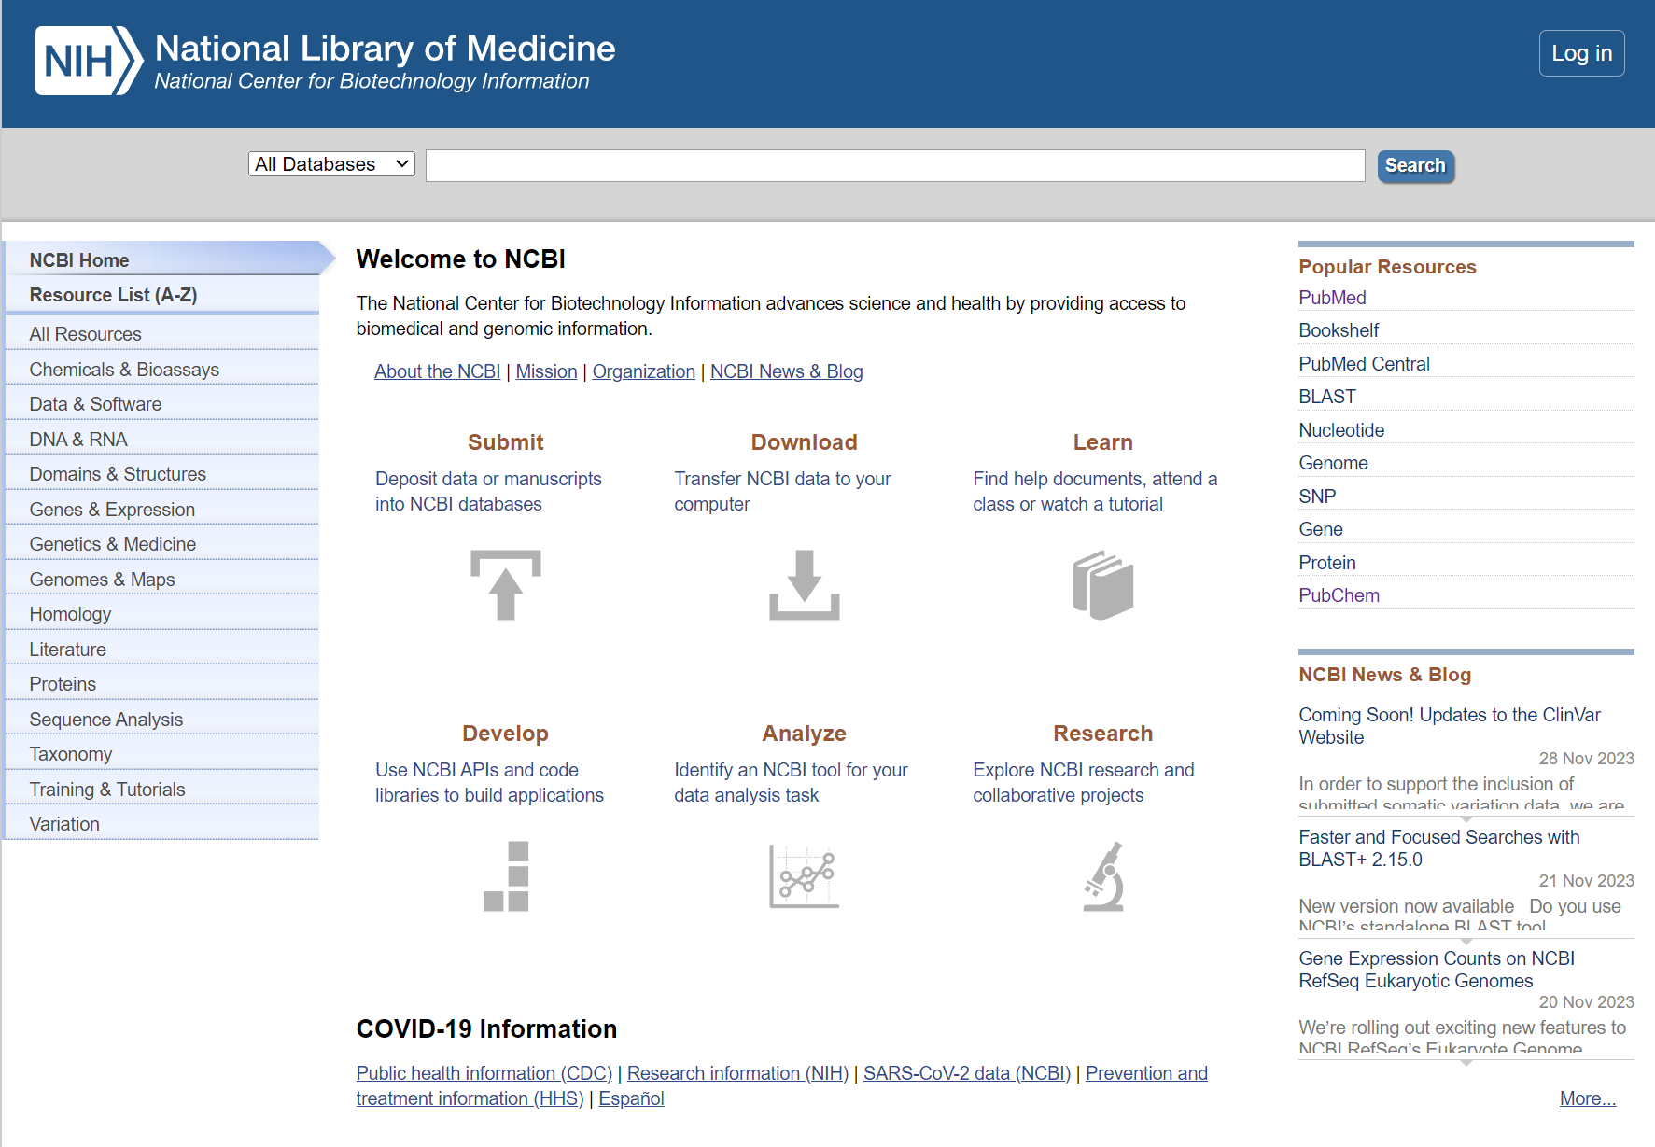
基因注释
类比
NLP

Slide 5
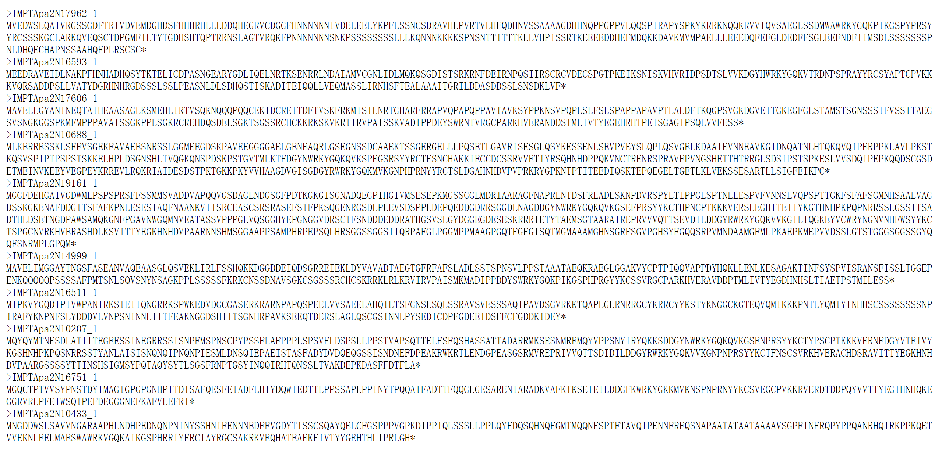
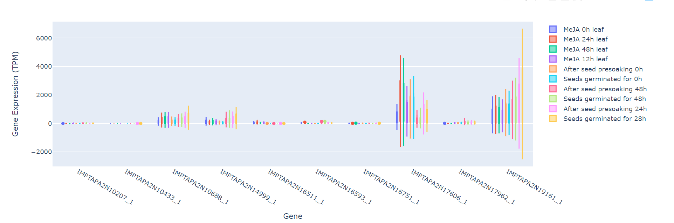
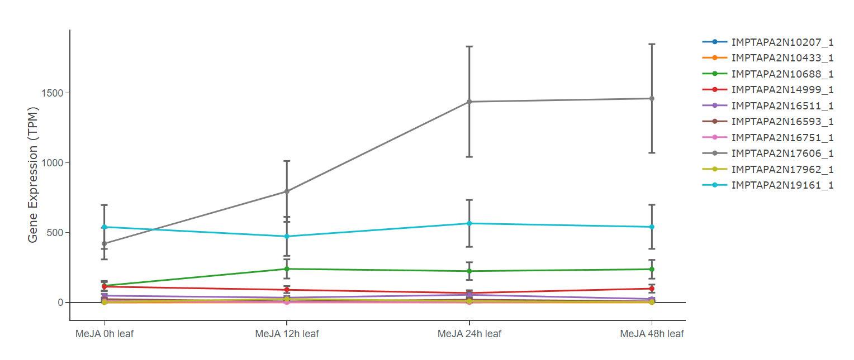
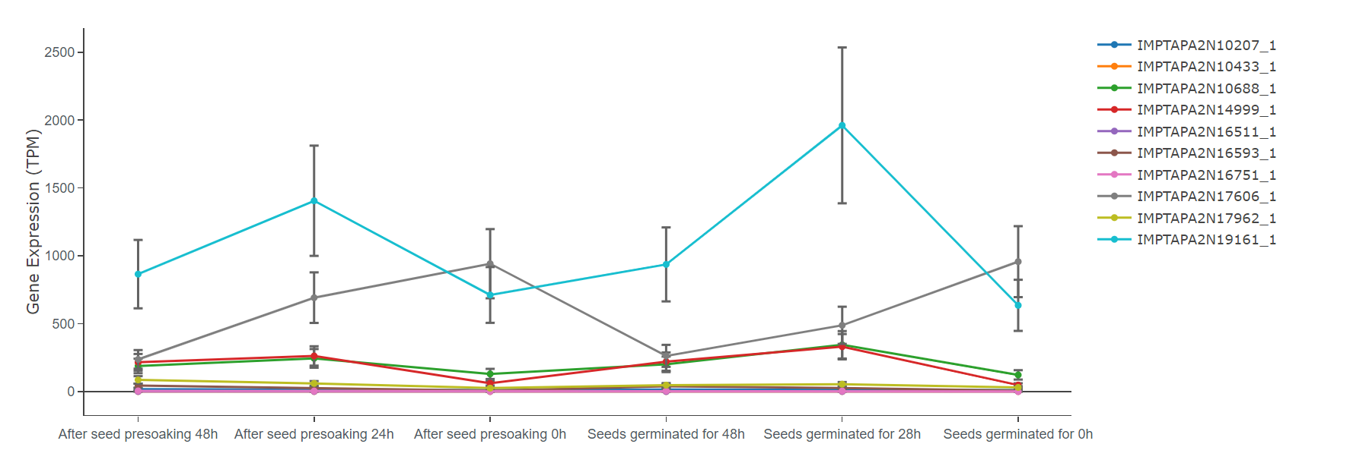
基因注释
MeJA处理0~48h
溶剂浸泡处理0~48h

Slide 6

知识储备-KEGG富集分析
基因鉴定与功能预测
映射到KEGG途径
途径分析
生物学洞见

Slide 7
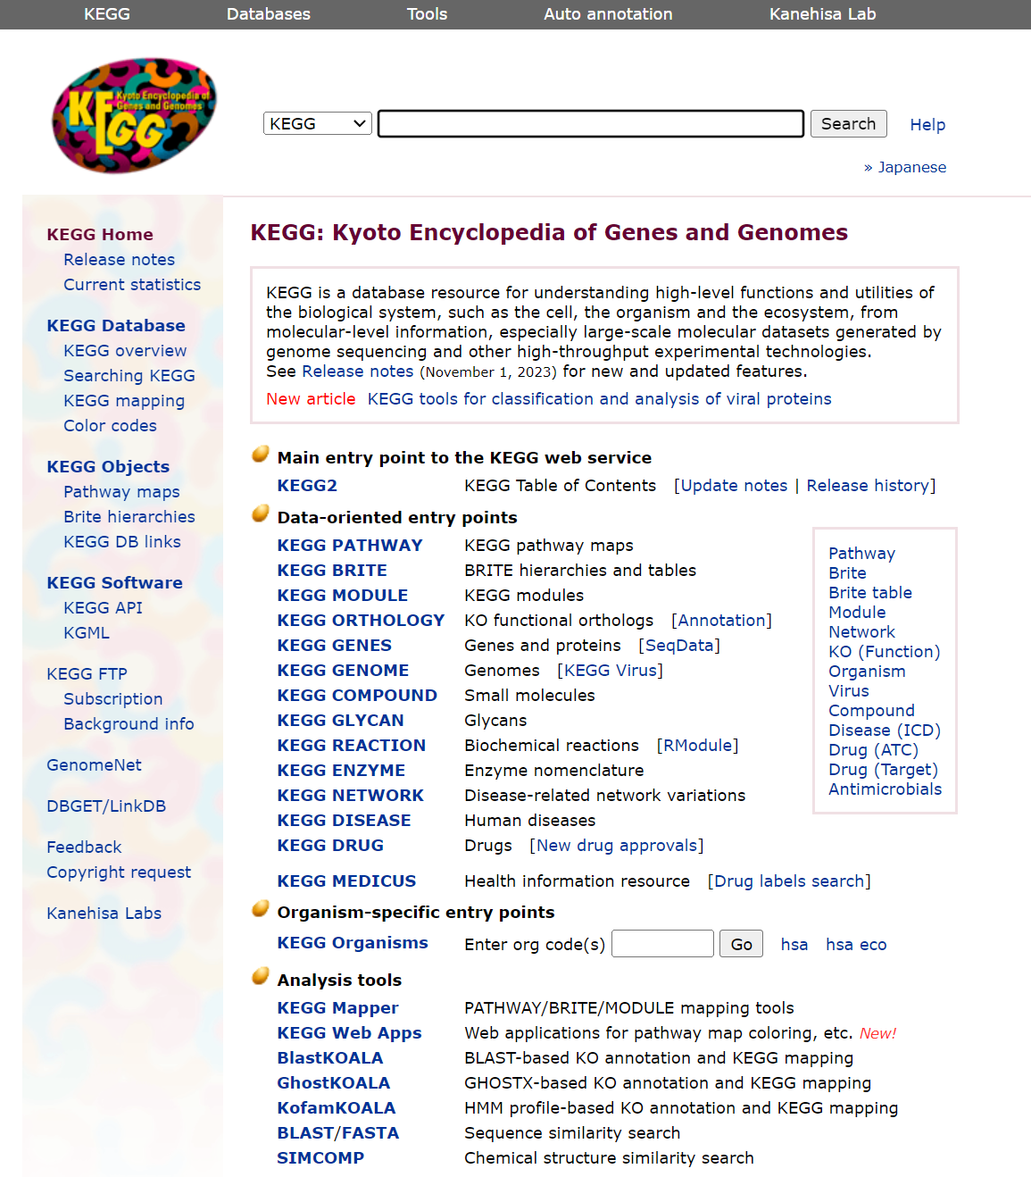
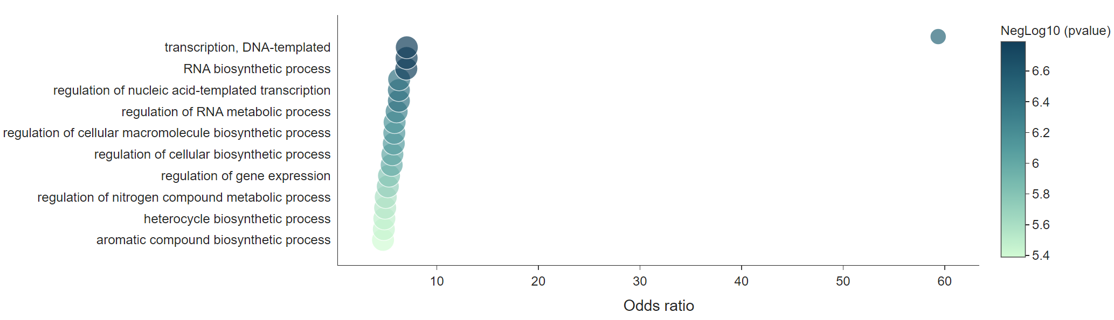
KEGG富集分析结果
https://www.kegg.jp/
京都基因与基因组百科全书

Slide 8
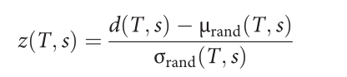
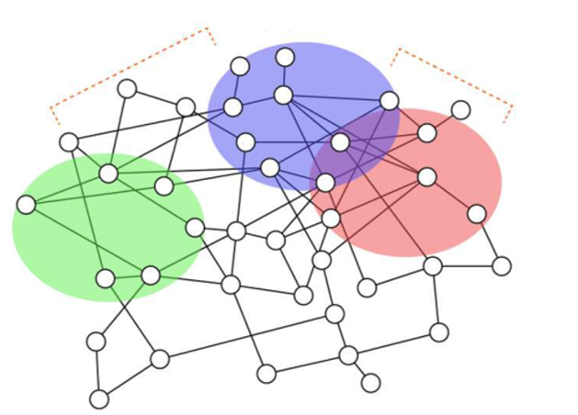
基因相关性分析
Network proximity Z score:
Z score 越大，相关性越差
Z score 越小，相关性越好
B
A
C
D

Slide 9
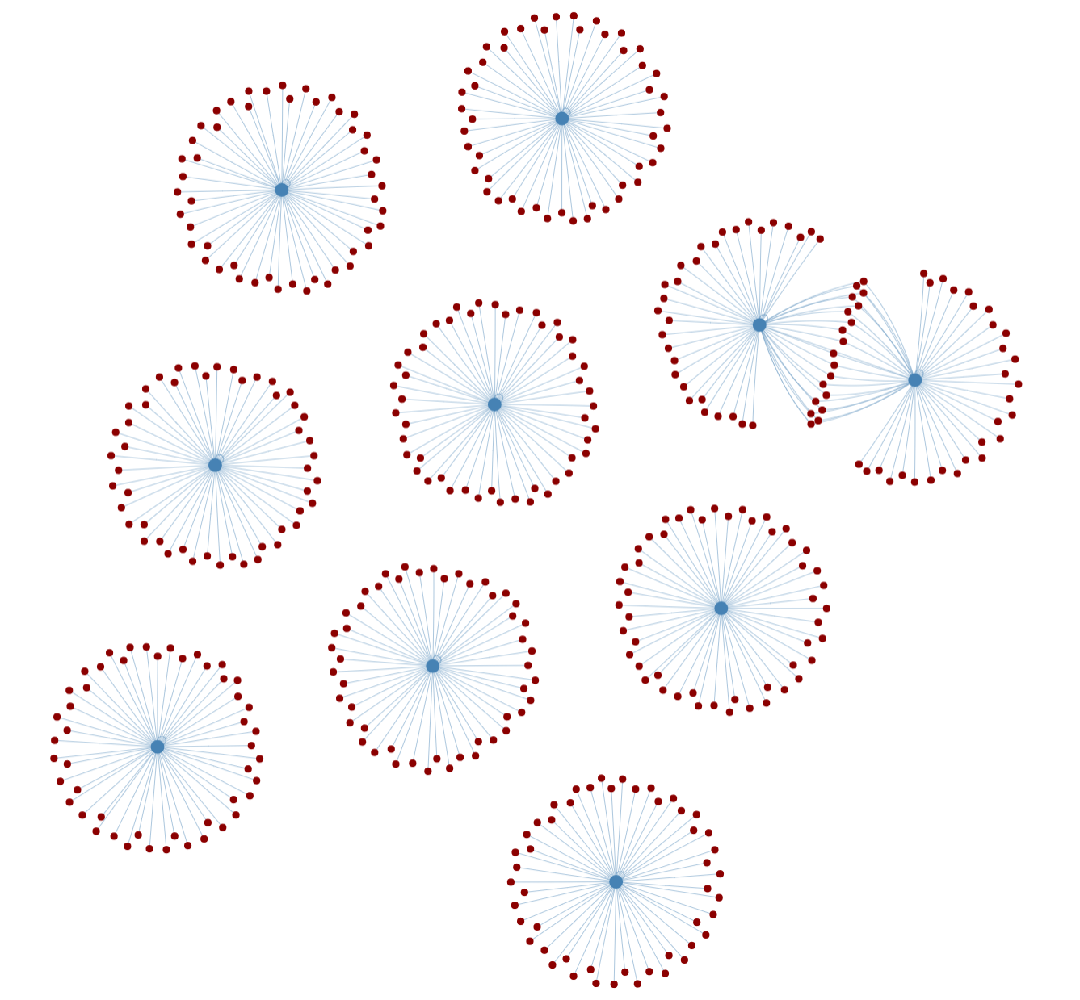
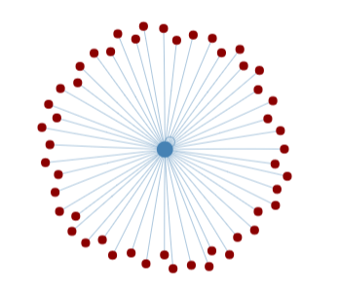
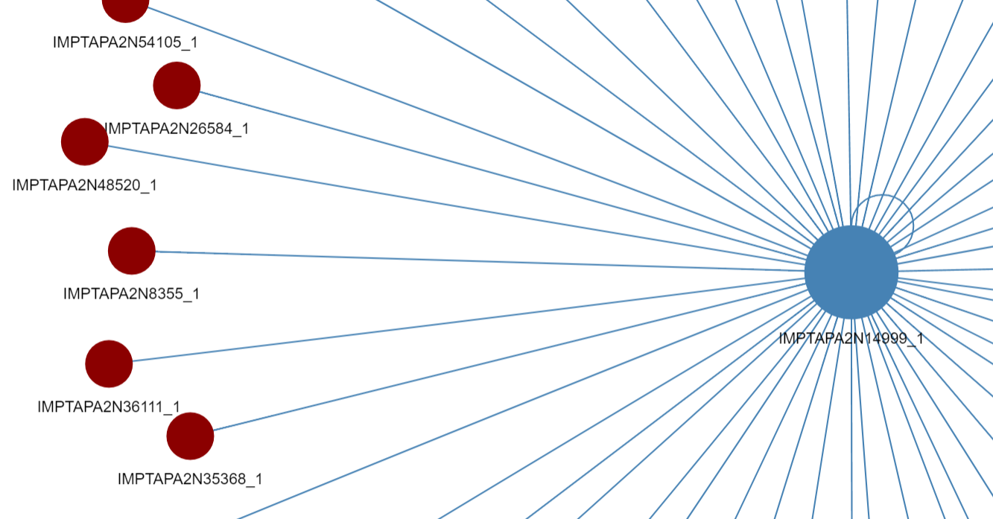
基因相关性分析

Slide 10
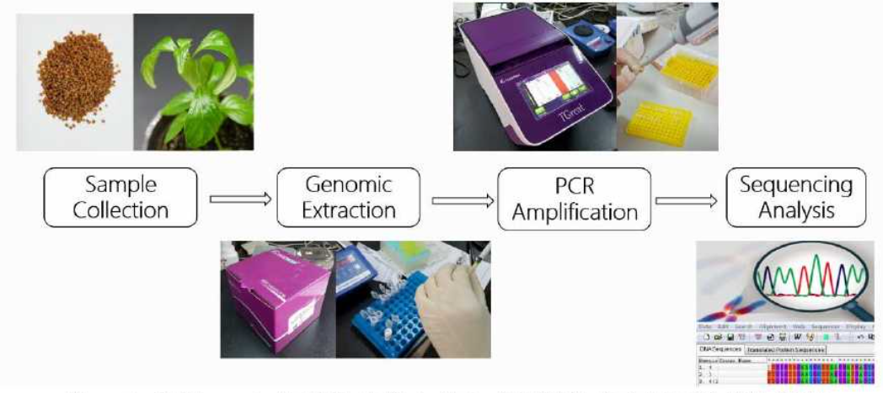
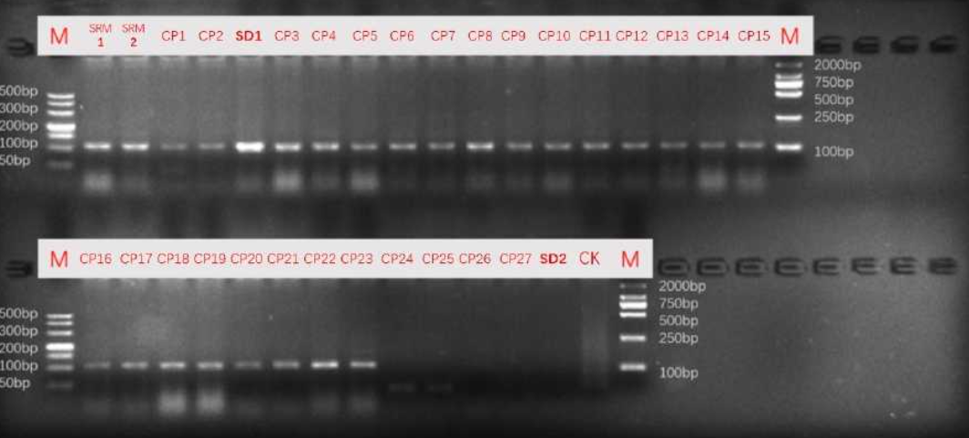
付诸实践-生物学洞见-中药资源鉴定
利用DNA条形码对
穿心莲中成药进行鉴定的标准操作流程
PCR产物-类比电泳

Slide 11
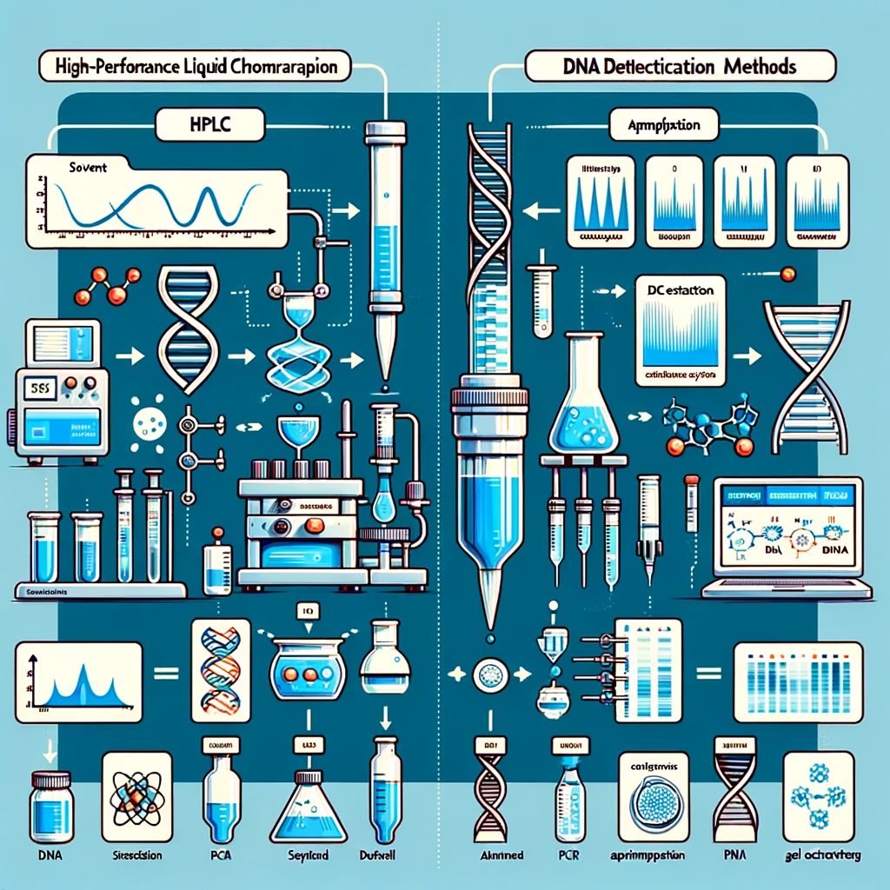
付诸实践-生物学洞见-中药资源鉴定
高效液相色谱法？
DNA条形码法？

Slide 12
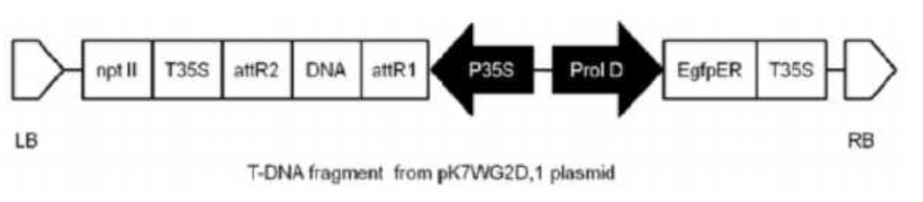
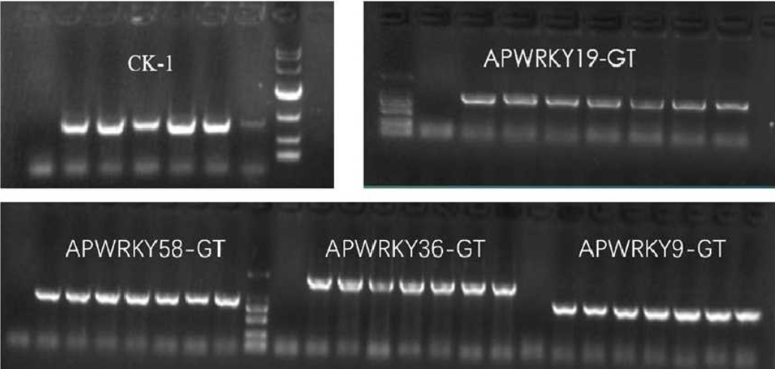
付诸实践-生物学洞见-中药品种改良
超表达载体图谱
超表达载体转化EHA105检测胶图

Slide 13
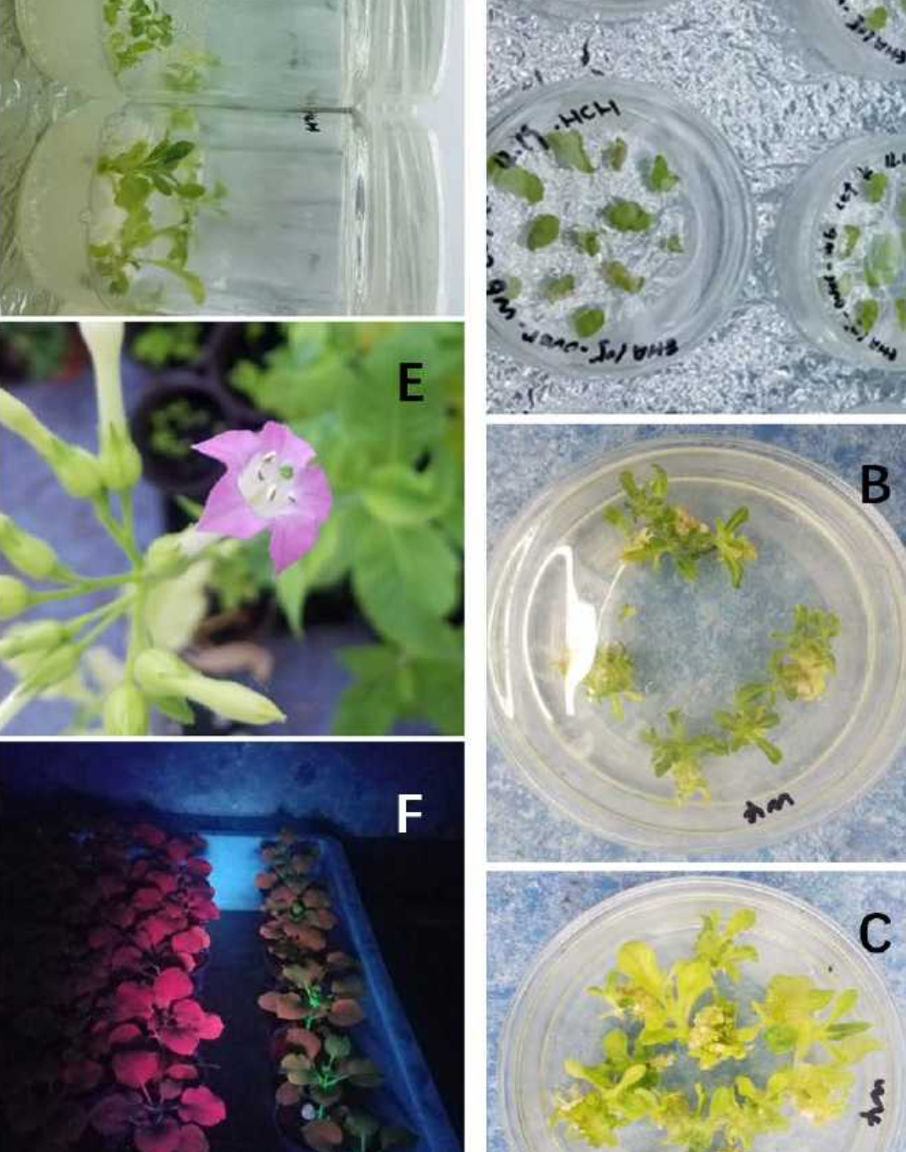
付诸实践-生物学洞见-中药品种改良
D
A
A:烟草外殖体已经过侵染，转移到了继代培养基上；
B:烟草正在筛选培养基上培养；
C:烟草在再生培养基上生长；
D:烟草在生根培养基中的生长；
E:转基因烟草经过练苗已经移栽长大，这是开花的照片；
F:荧光烟草是F0代收集的种子发芽长大的，左边的是作为对照的野生型，可以看出并没有任何荧光。

Slide 14
参考文献
[1].中国科学院中国植物志编辑委员会, 编.中国植物志[M].科学出版社,2004.
[2]. CarloCalabrese;Sheryl H.Berman;John G.Babish;XinfangMa;LynneShinto;MelissaDorr;KameronWells;Cynthia A.Wenner;Leanna J.Standish.A phase I trial of andrographolide in HIV positive patients and normal volunteers[J].Phytother. Res.,2000(5).
[3]. Srinivasa Rao Jada;;Ahmad Sazali Hamzah;;Nordin Haji Lajis;;Mohammad Said Saad;;Malcolm F.G. Stevens;;Johnson Stanslas.*Semisynthesis and cytotoxic activities of andrographolide analogues[J].Journal of Enzyme Inhibition and Medicinal Chemistry,2006(2).
[4]. Srinivasa Rao Jada;;Ahmad Sazali Hamzah;;Nordin Haji Lajis;;Mohammad Said Saad;;Malcolm F.G. Stevens;;Johnson Stanslas.*Semisynthesis and cytotoxic activities of andrographolide analogues[J].Journal of Enzyme Inhibition and Medicinal Chemistry,2006(2).
[5]. Jiun-Han Chen;;George Hsiao;;An-Rong Lee;;Chin-Chen Wu;;Mao-Hsiung Yen.Andrographolide suppresses endothelial cell apoptosis via activation of phosphatidyl inositol-3-kinase/Akt pathway[J].Biochemical Pharmacology,2004(7).

Slide 15
中药生理生态学汇报
谢谢大家
汇报人：沈天威
日期：2023年12月5日

